Slide 1
Табели посещаемости

Slide 2
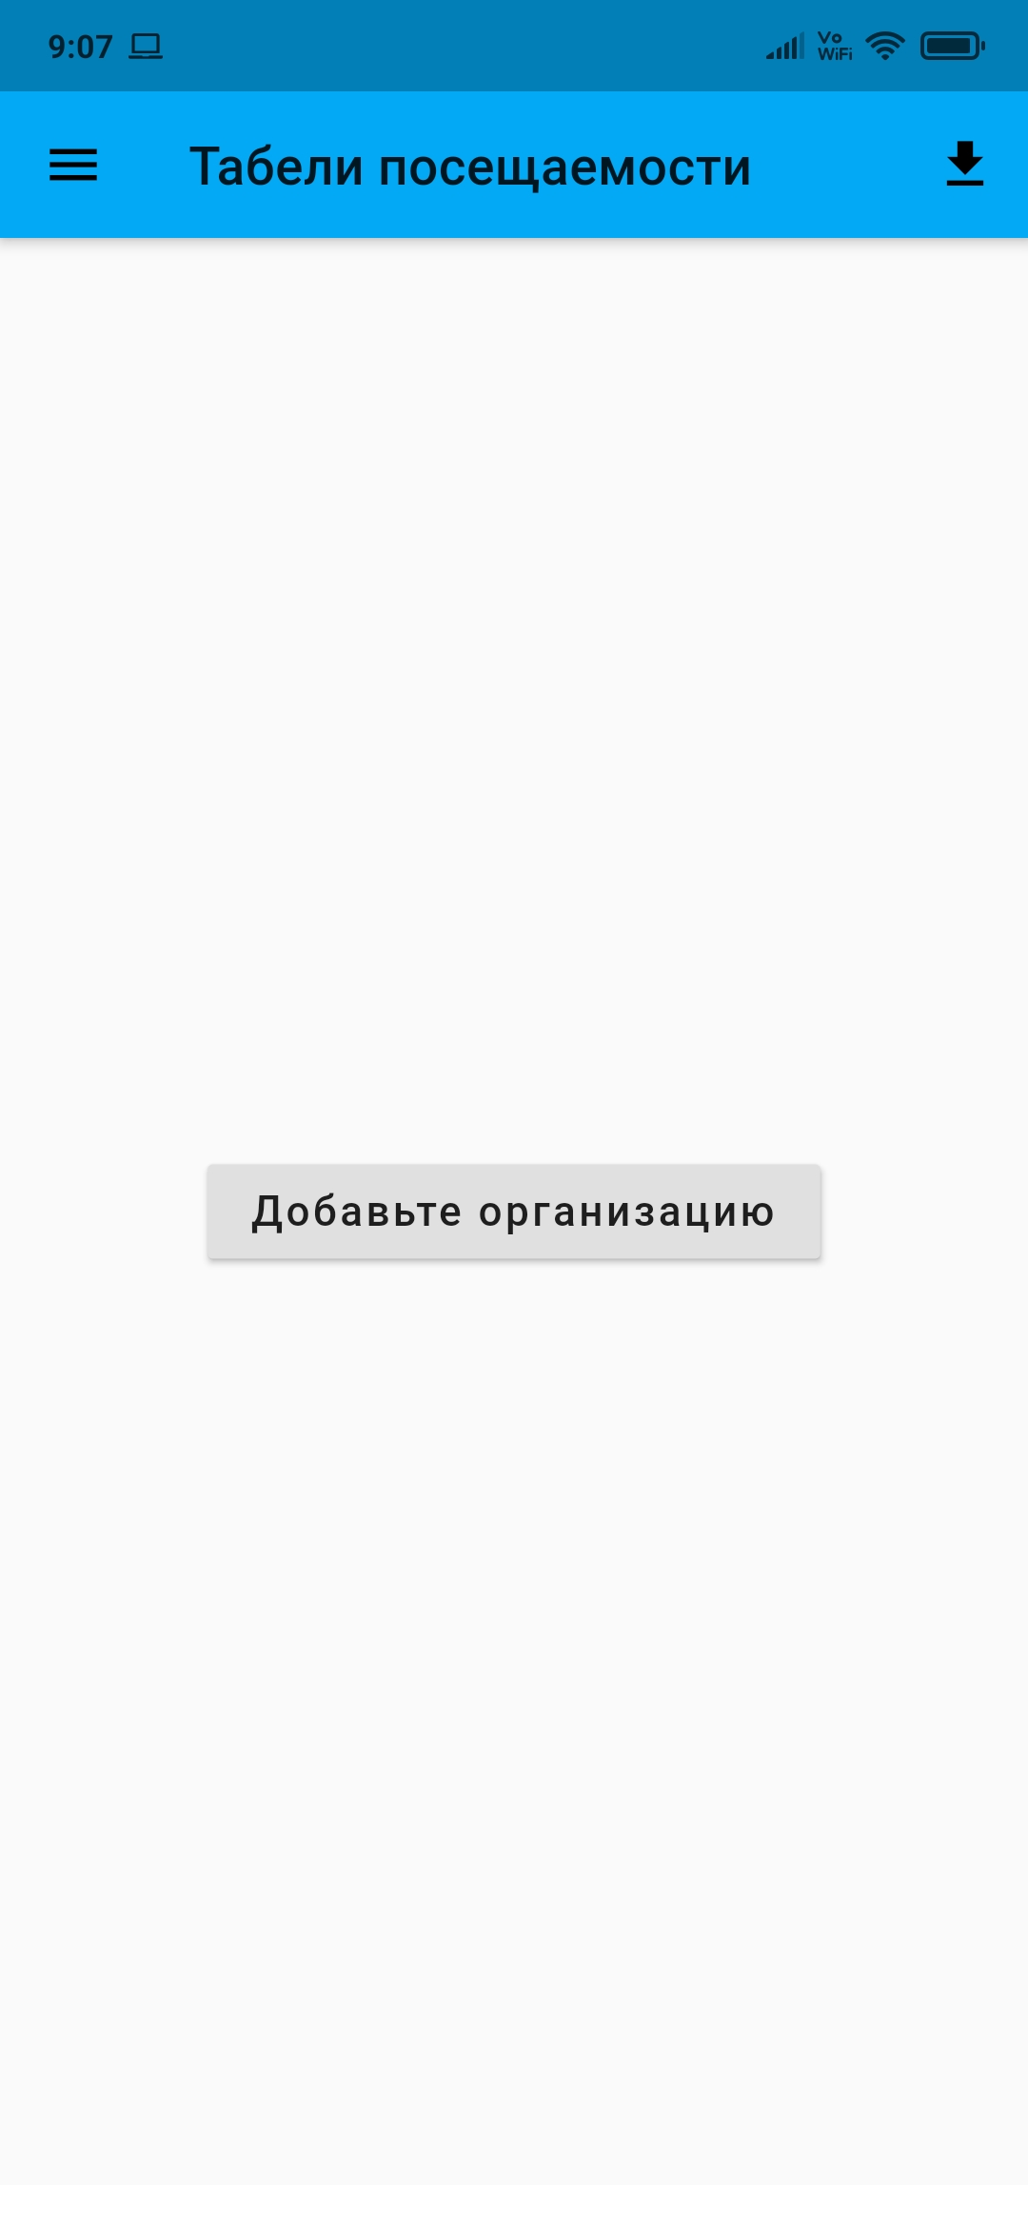
Добавьте организацию

Slide 3
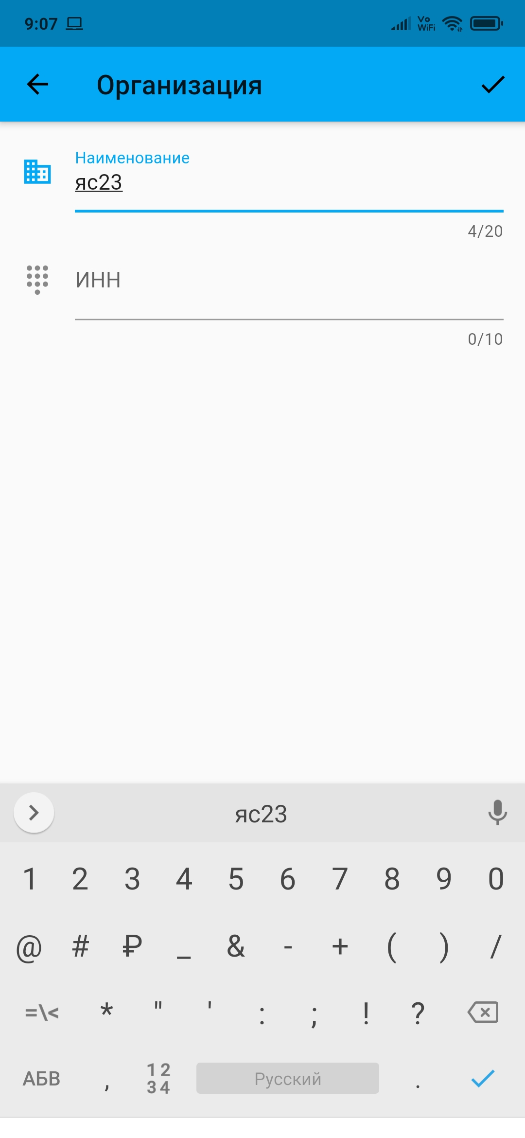
Добавление организации

Slide 4
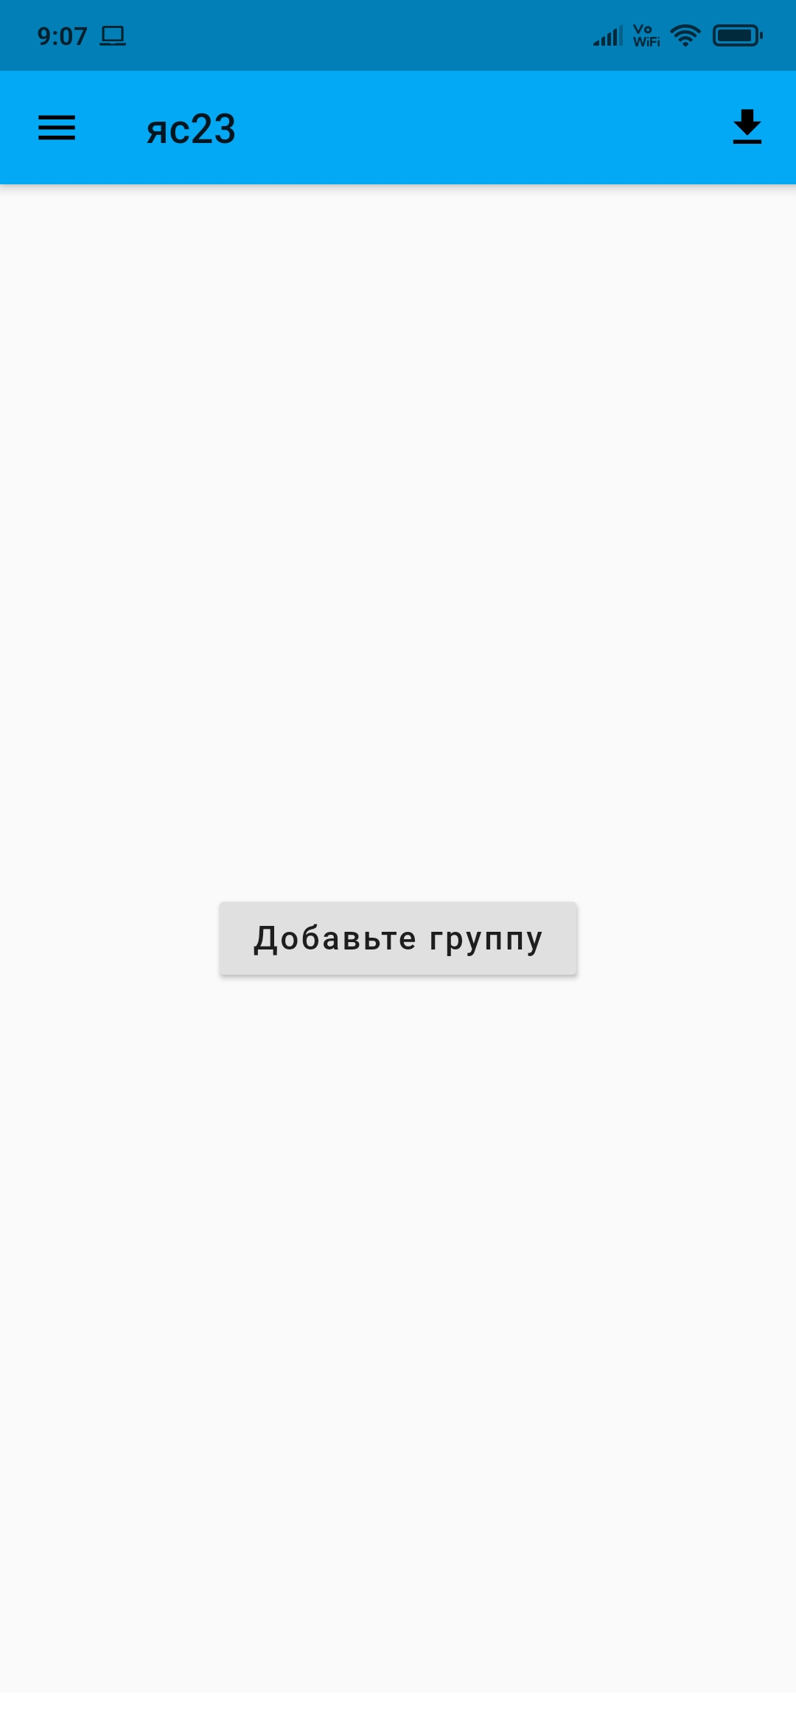
Добавьте группу

Slide 5
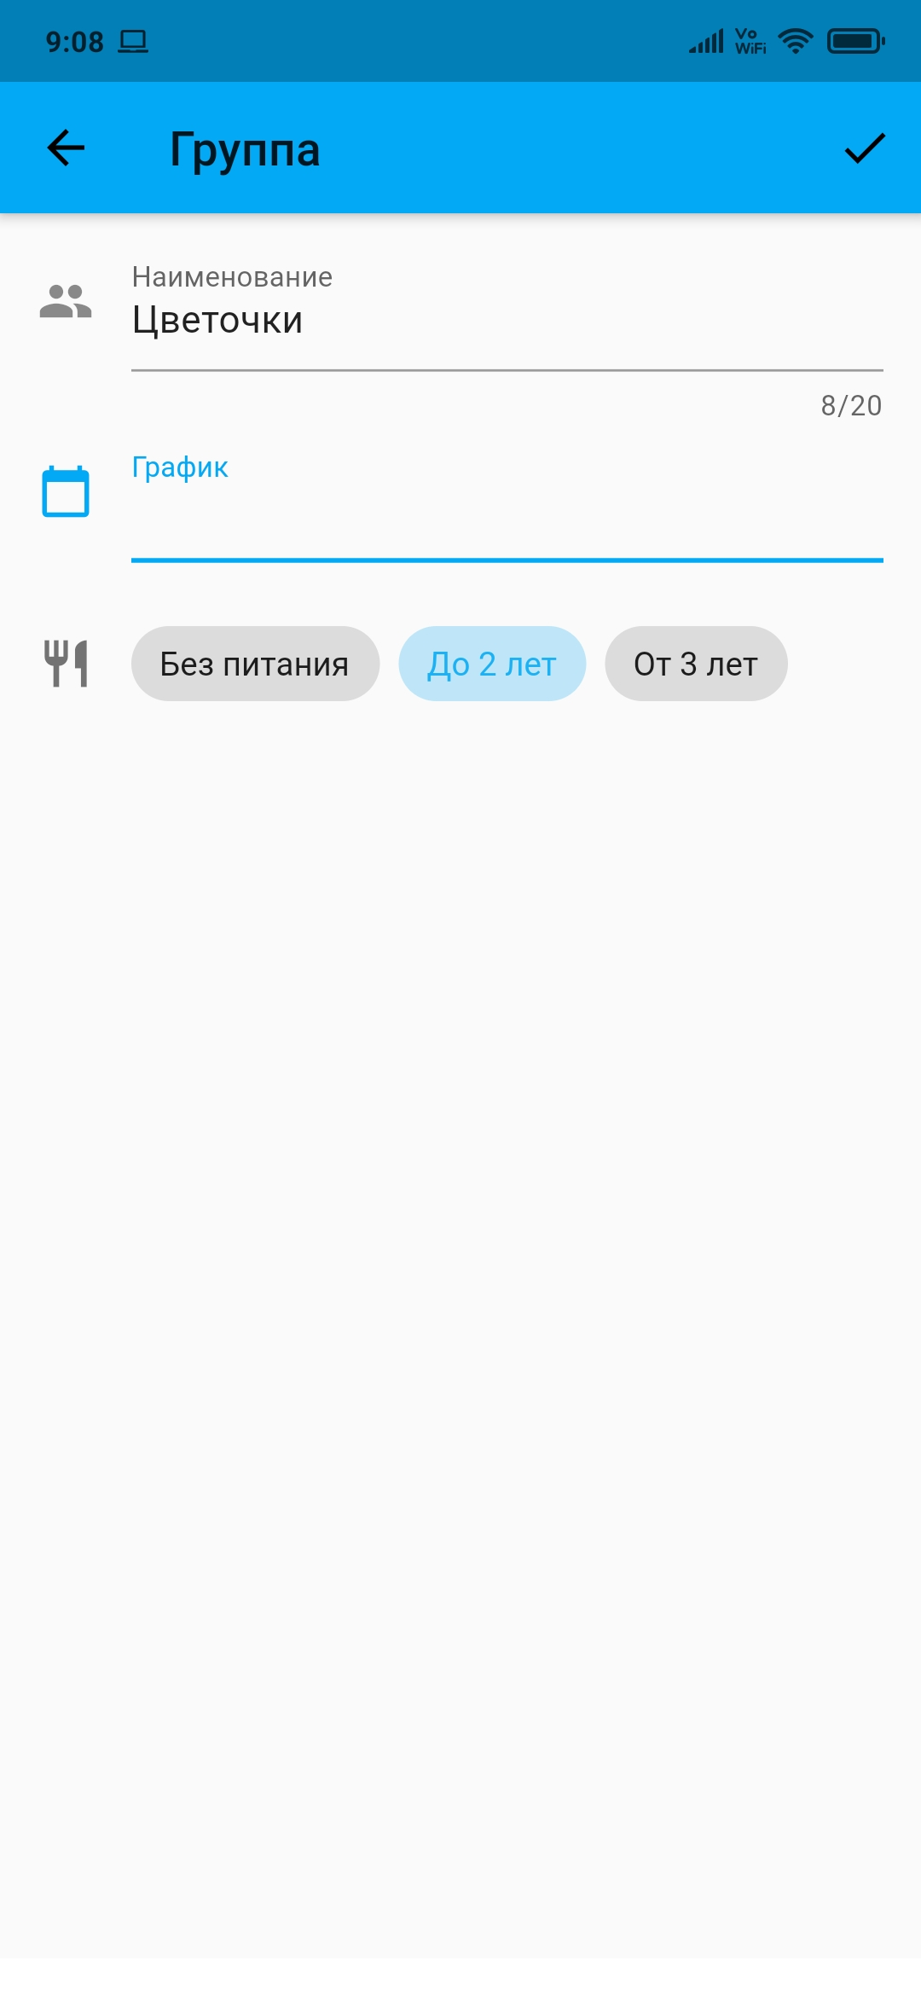
Добавление группы

Slide 6
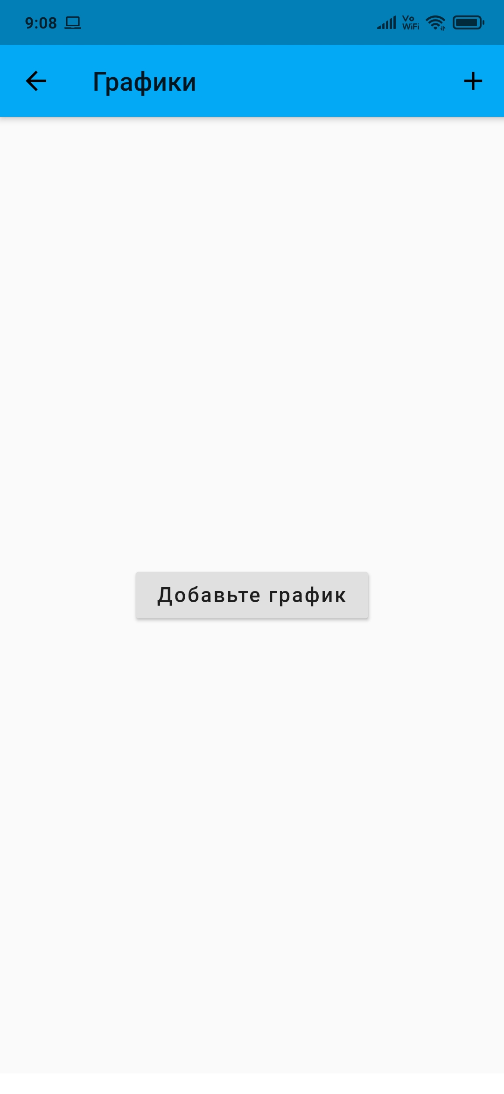
Добавьте график

Slide 7
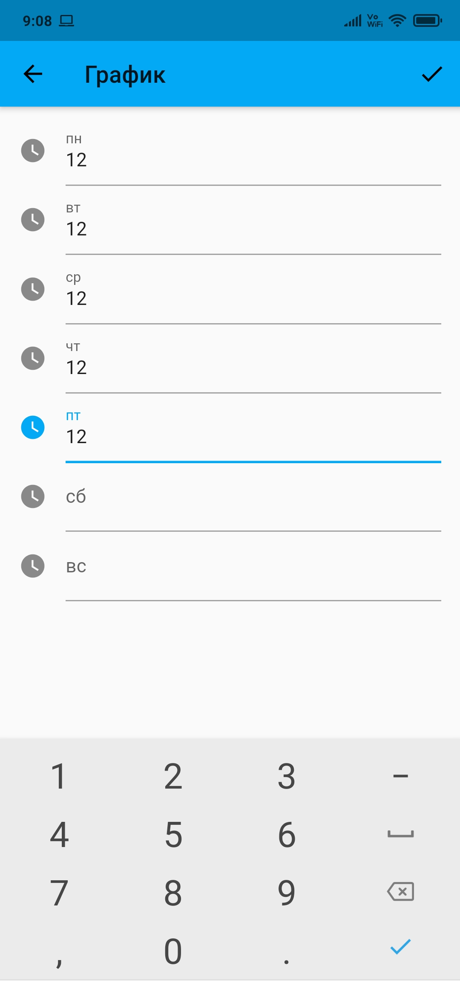
Добавление графика

Slide 8
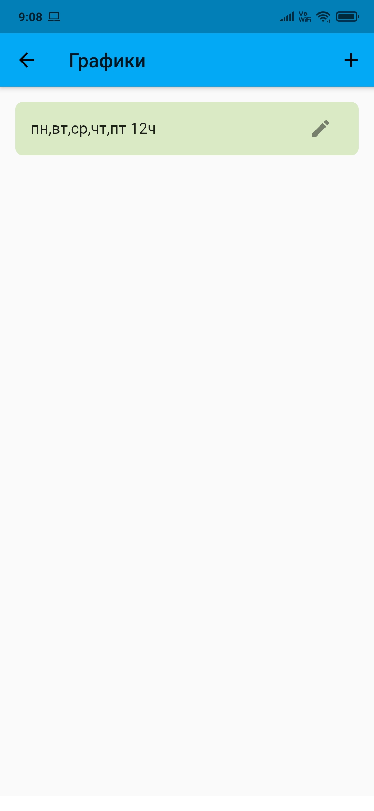
Выберите график

Slide 9
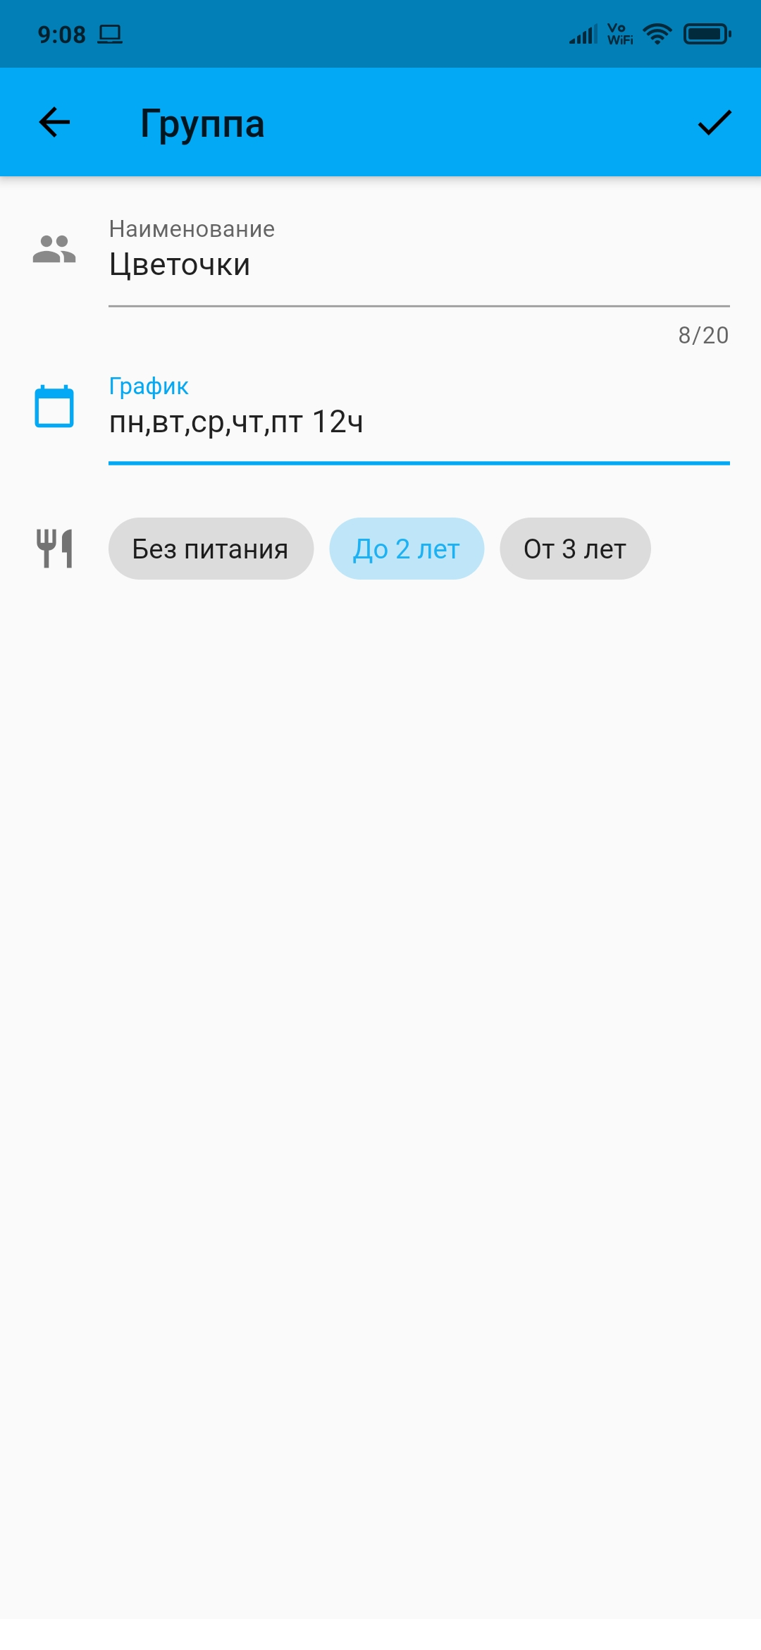
Выберите питание в группе

Slide 10
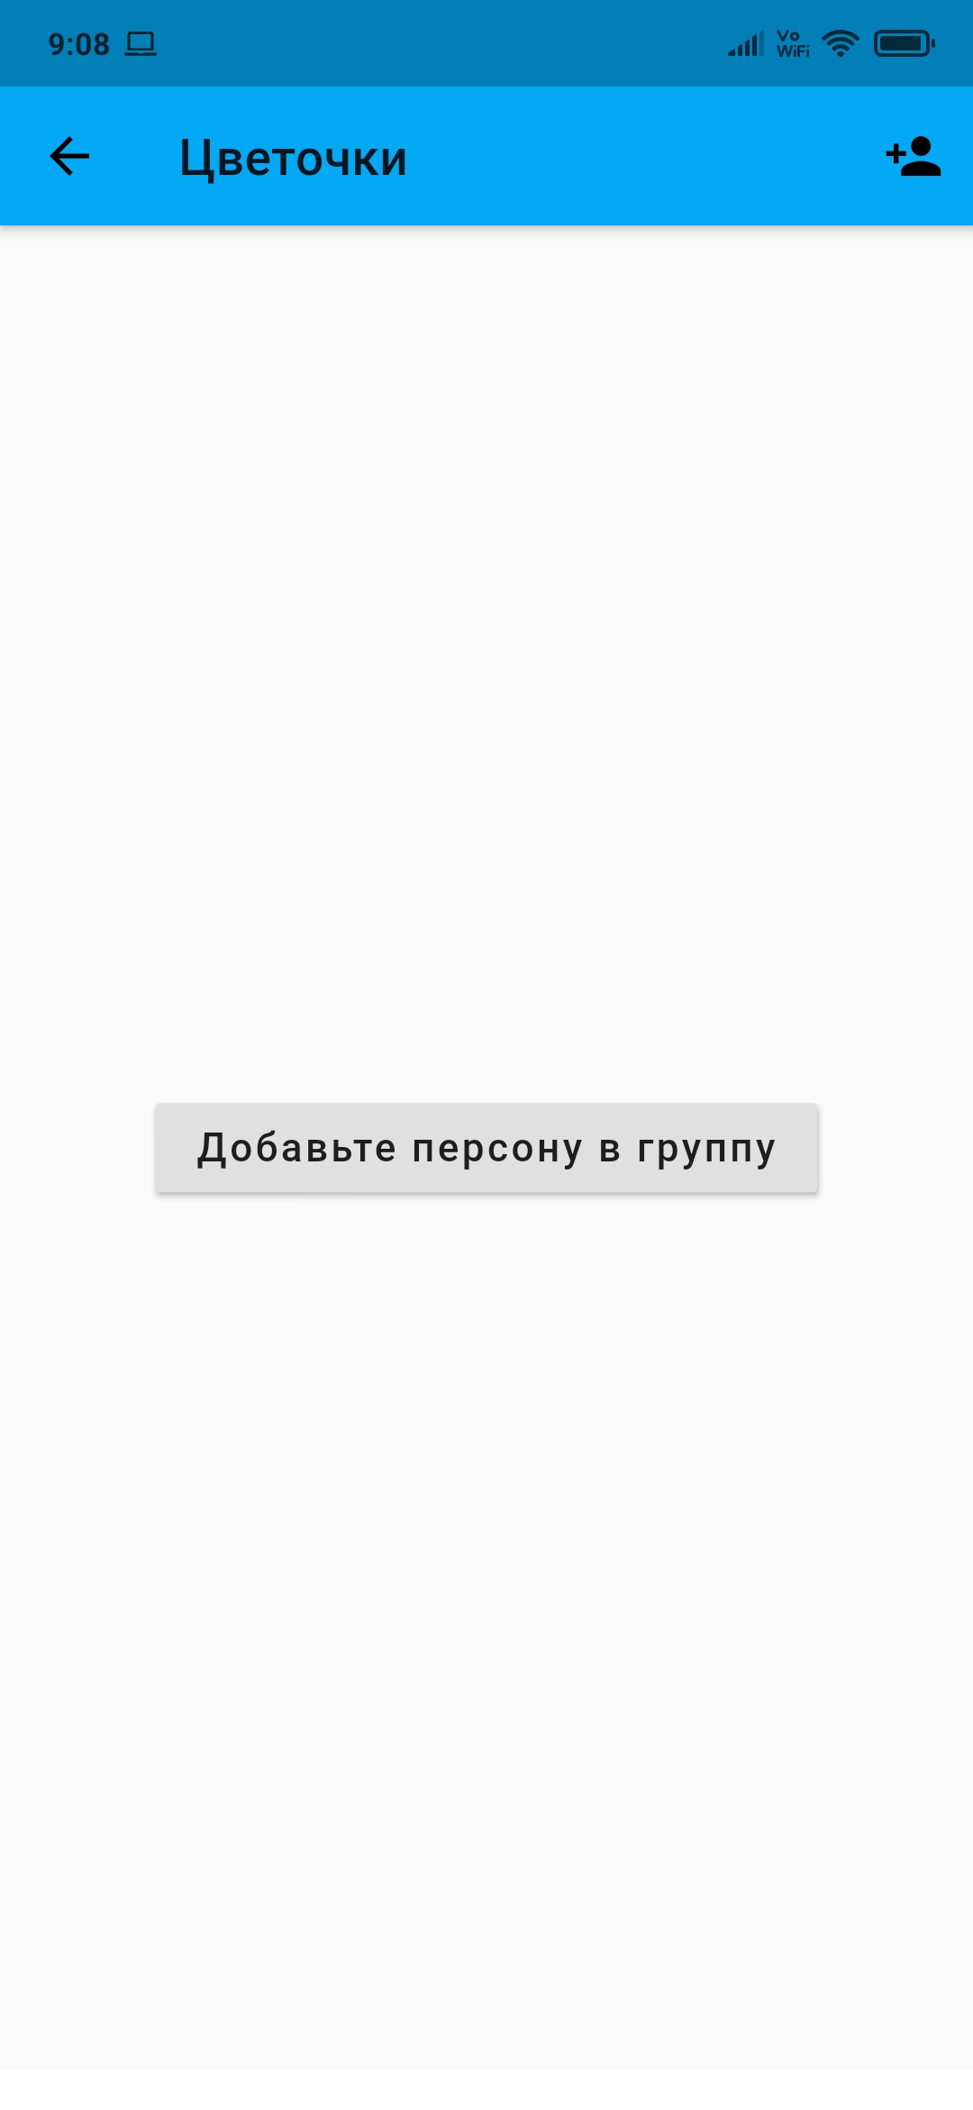
Добавьте персону в группу

Slide 11
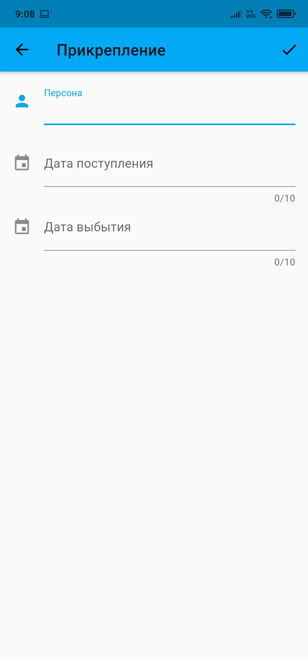
Прикрепите персону к группе

Slide 12
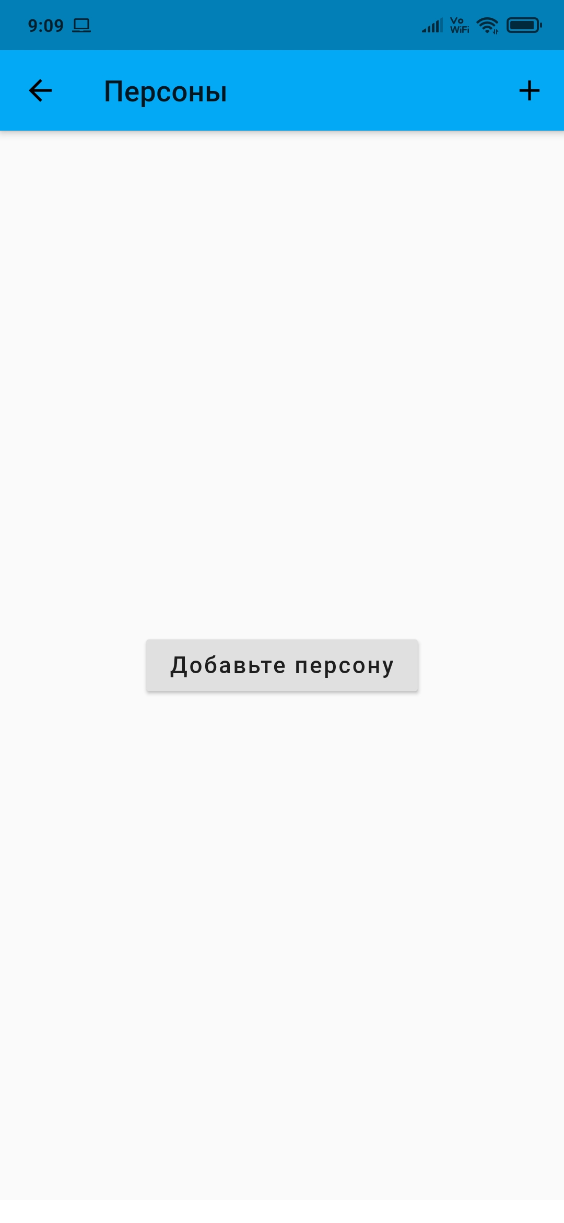
Добавьте персону

Slide 13
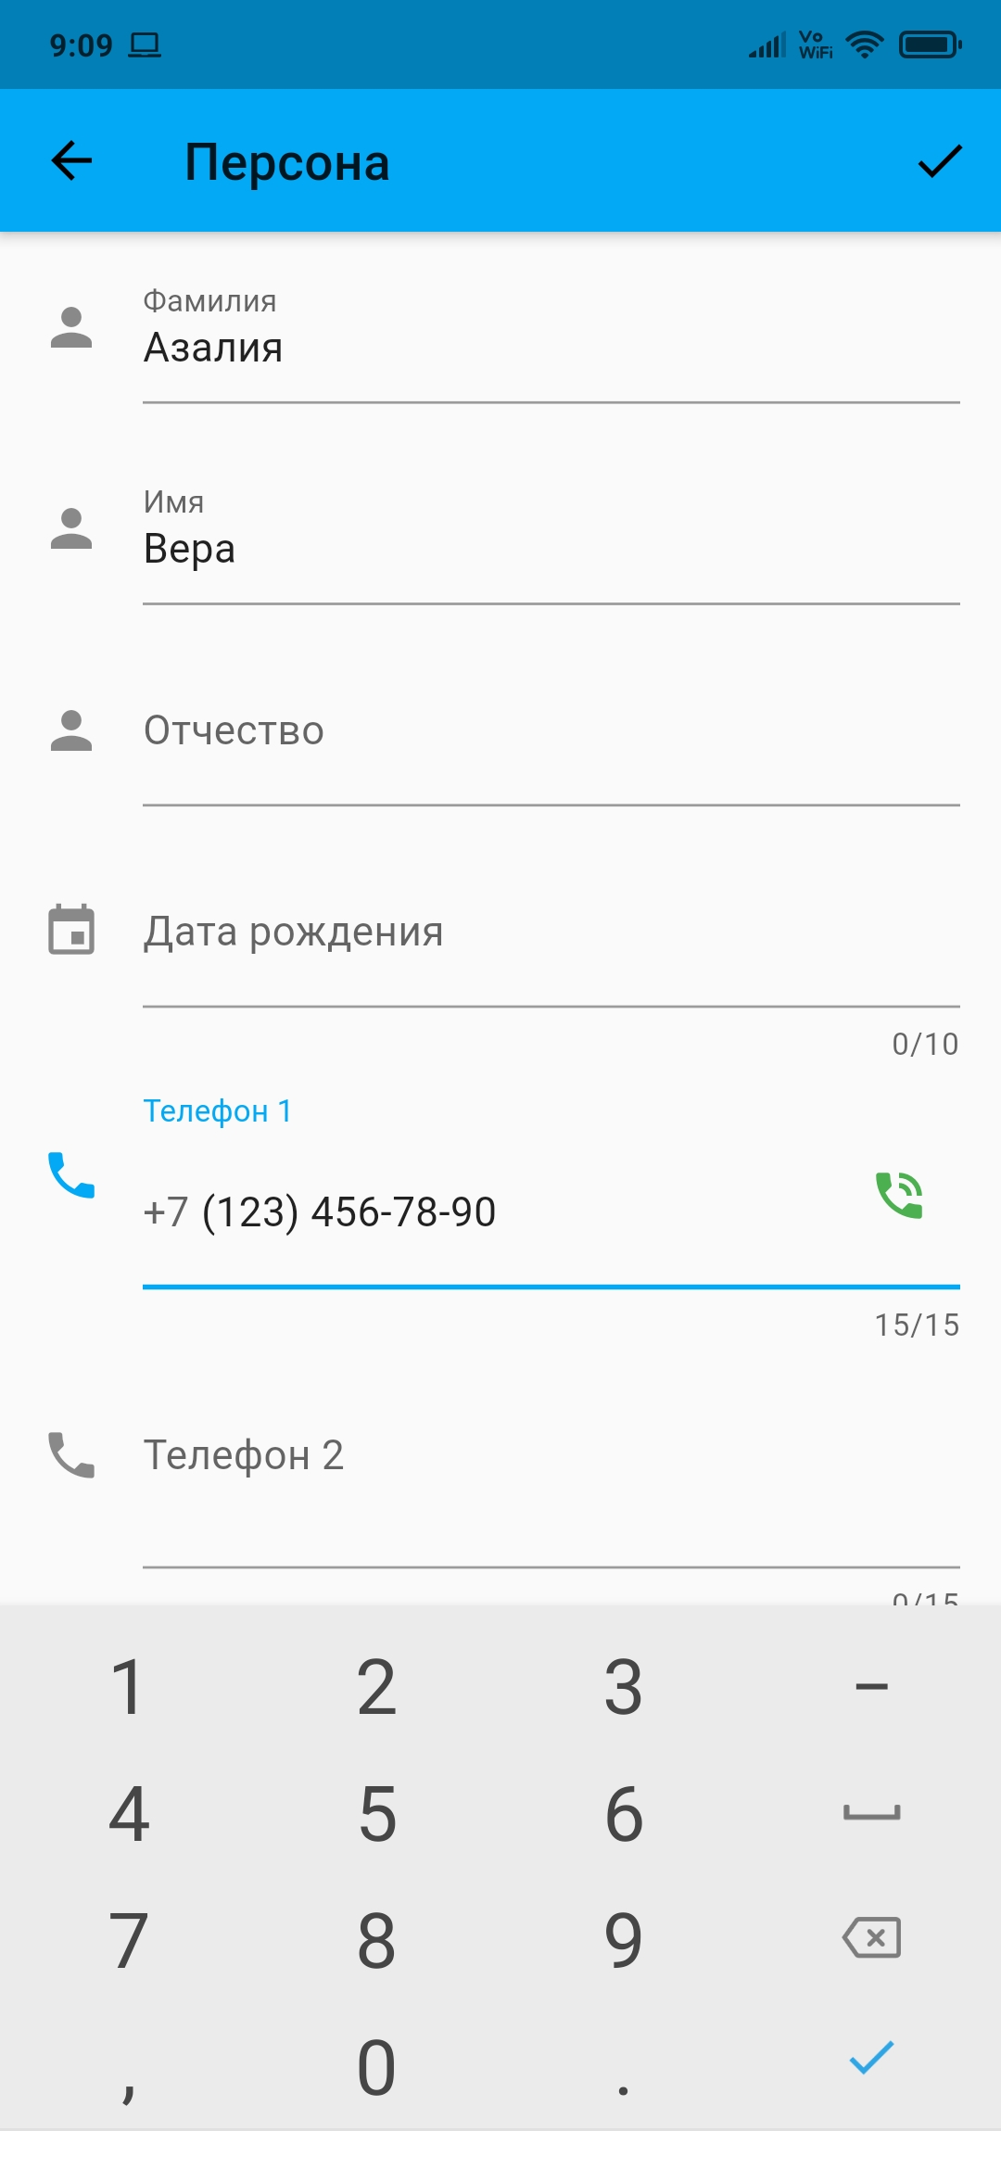
Добавление персоны

Slide 14
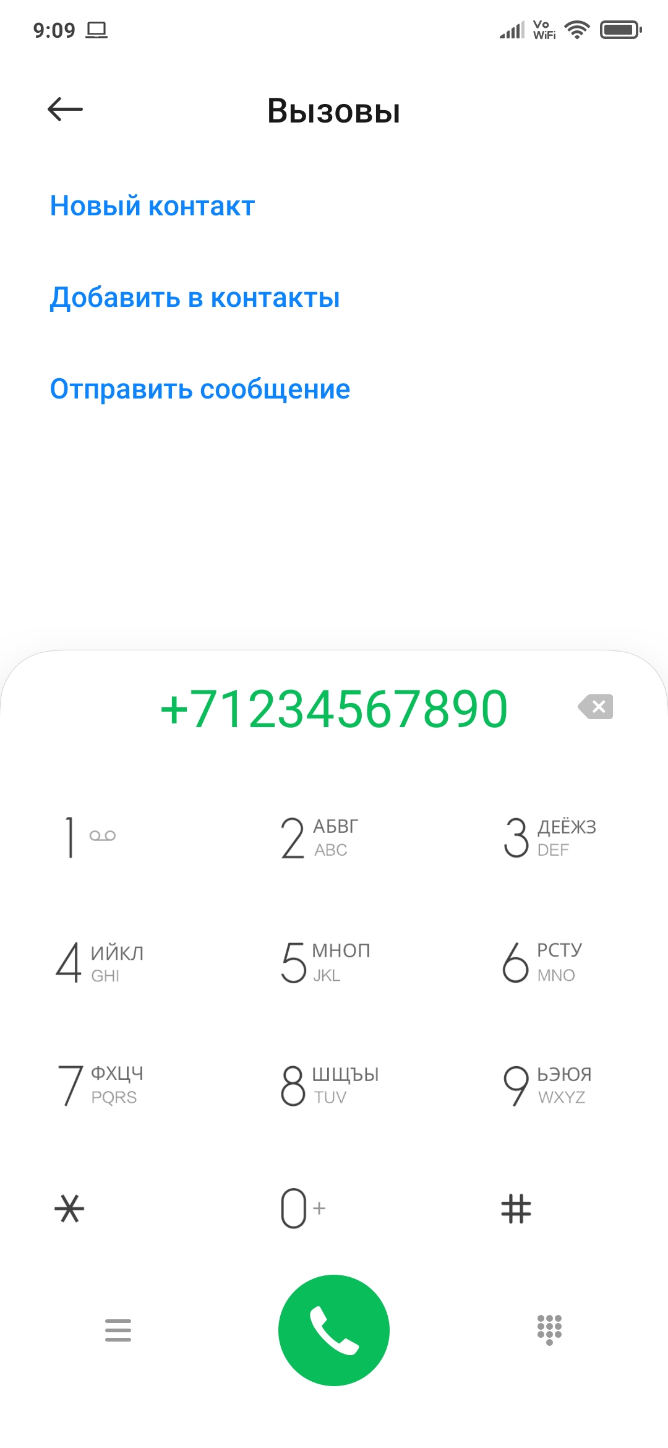
Звонок персоне из приложения

Slide 15
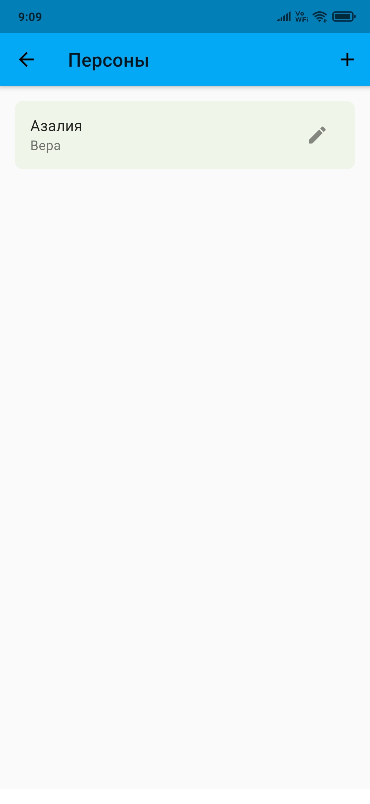
Выберите персону

Slide 16
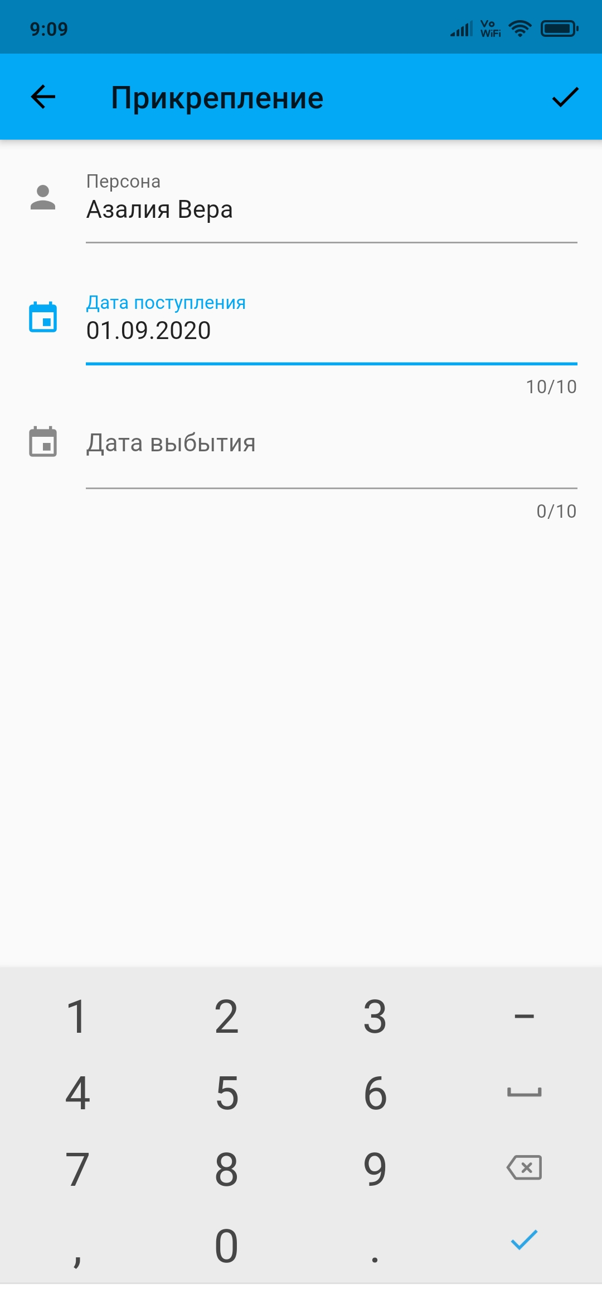
Определите срок прикрепления

Slide 17
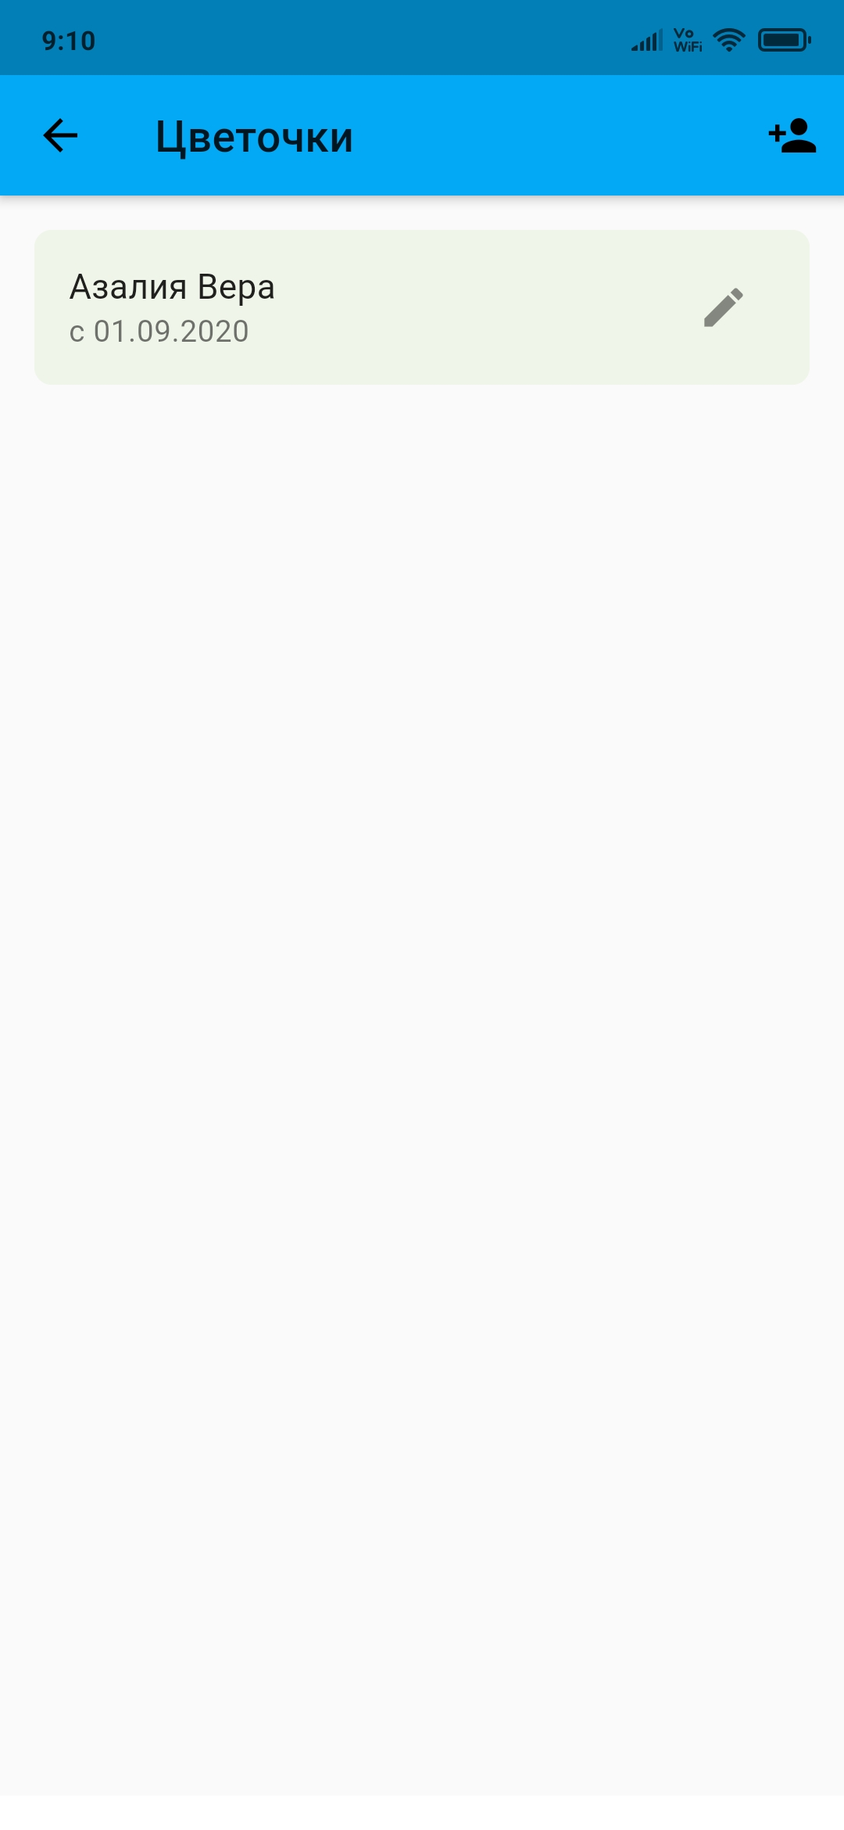
Список персон в группе

Slide 18
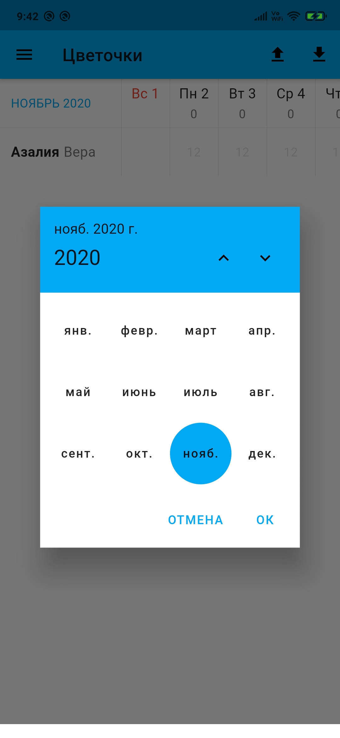
Выберите месяц

Slide 19
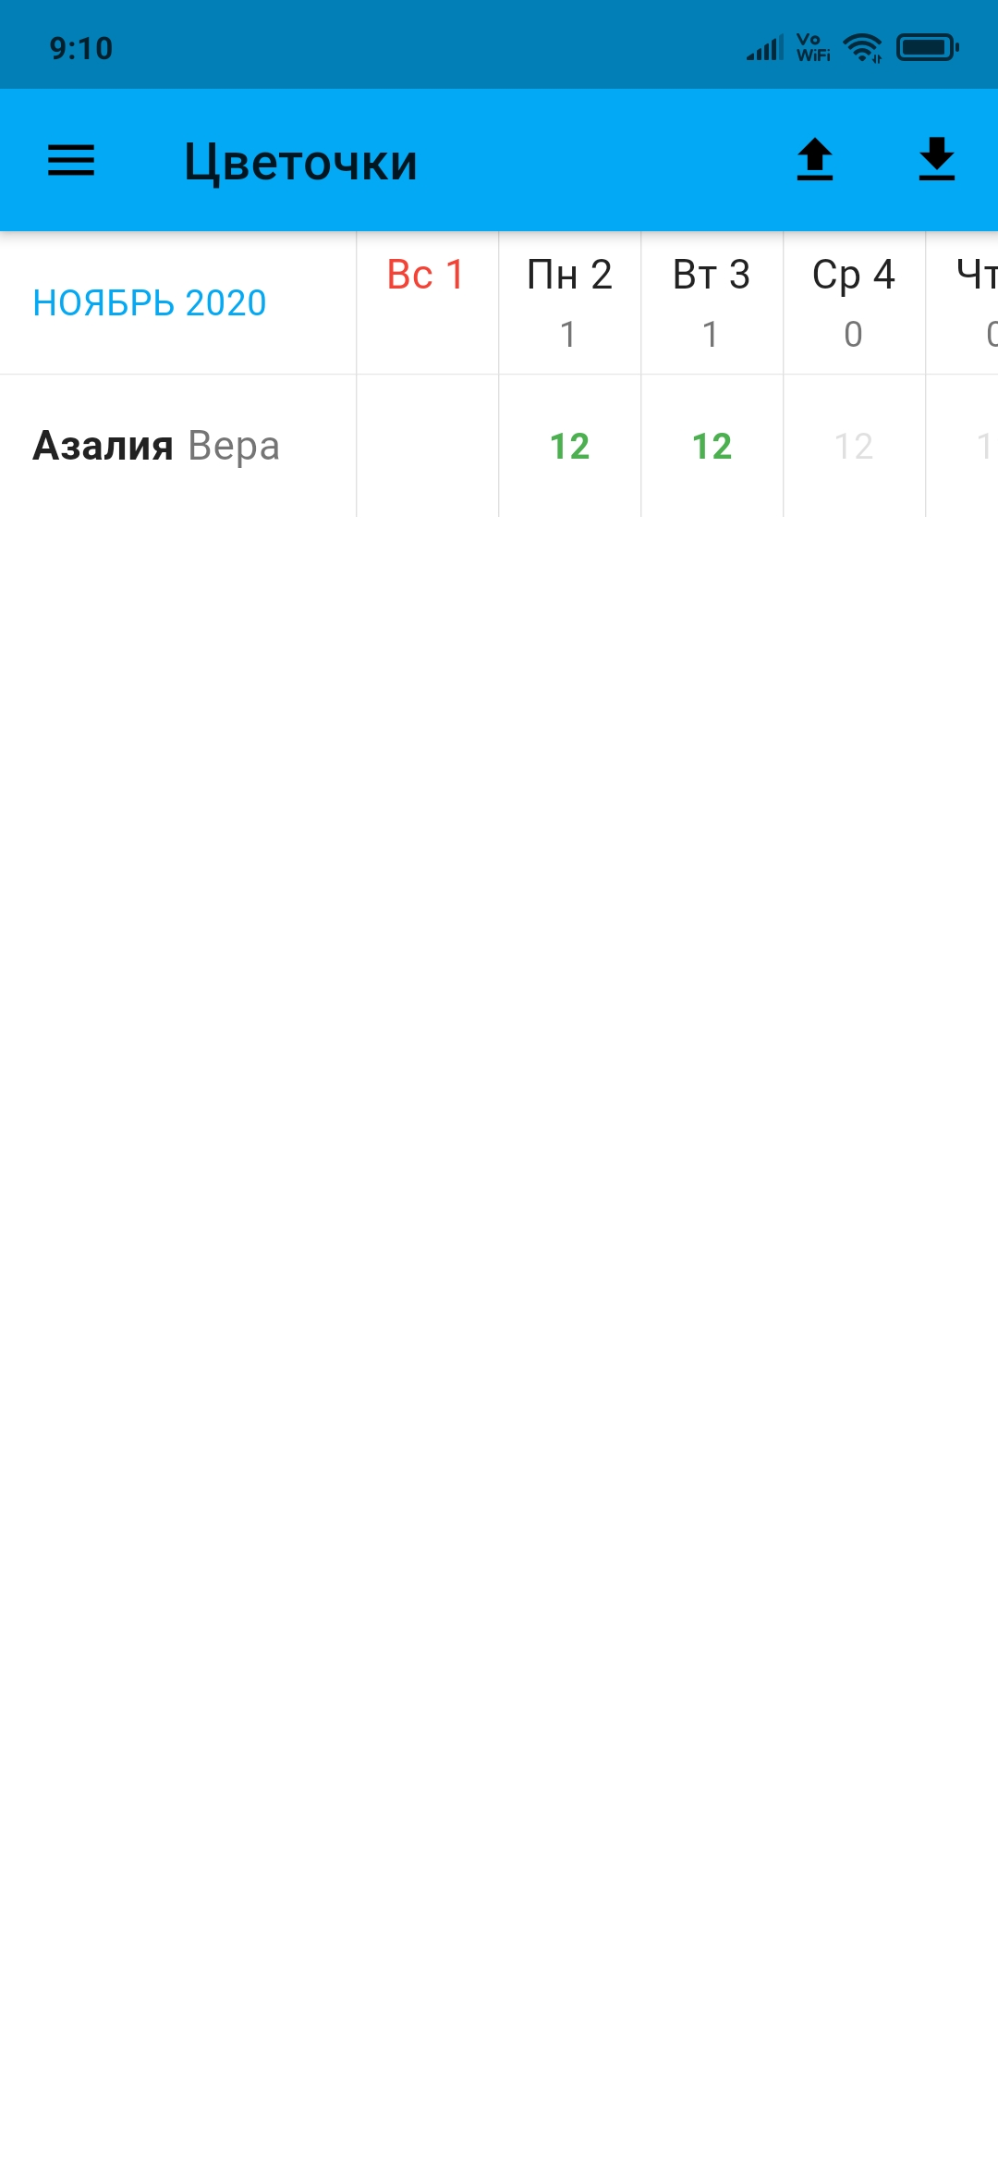
Заполните табель посещаемости

Slide 20
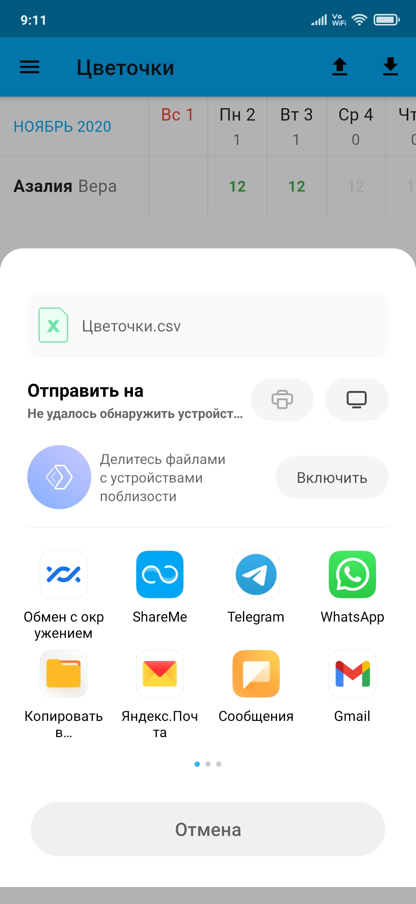
Отправьте табель через Telegram

Slide 21
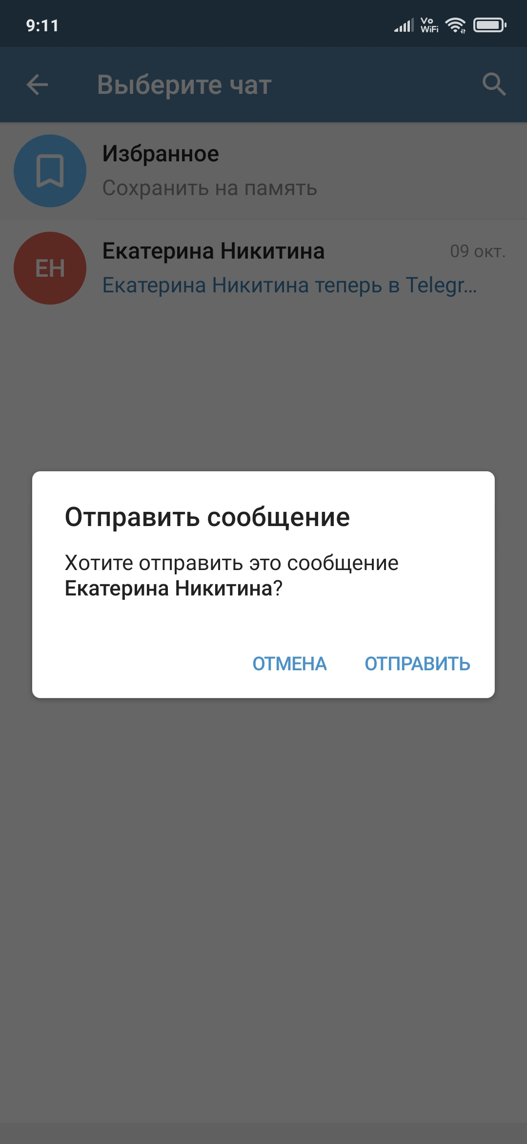
Выберите получателя

Slide 22
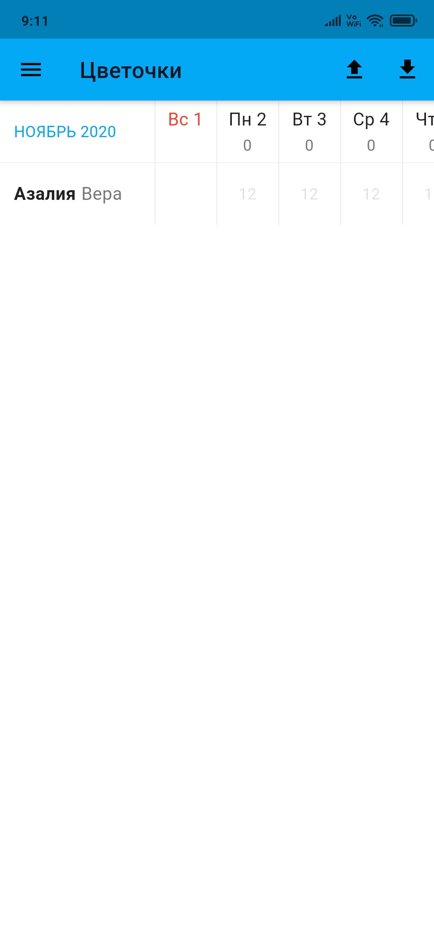
Удалите посещаемость

Slide 23
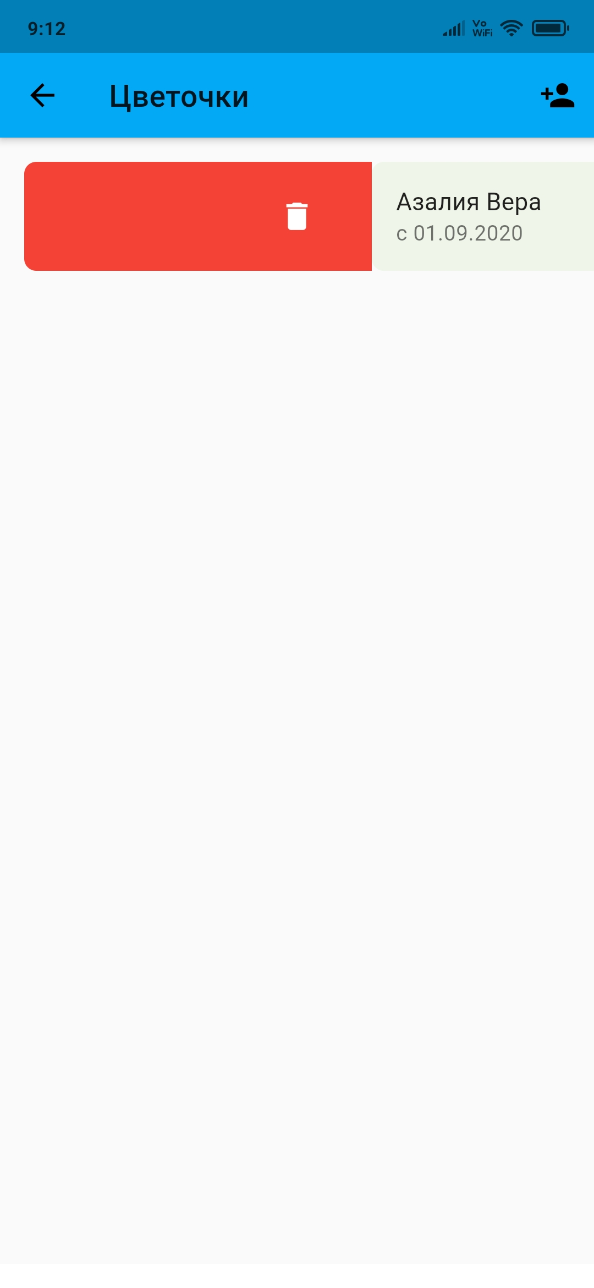
Удалите персону из группы

Slide 24
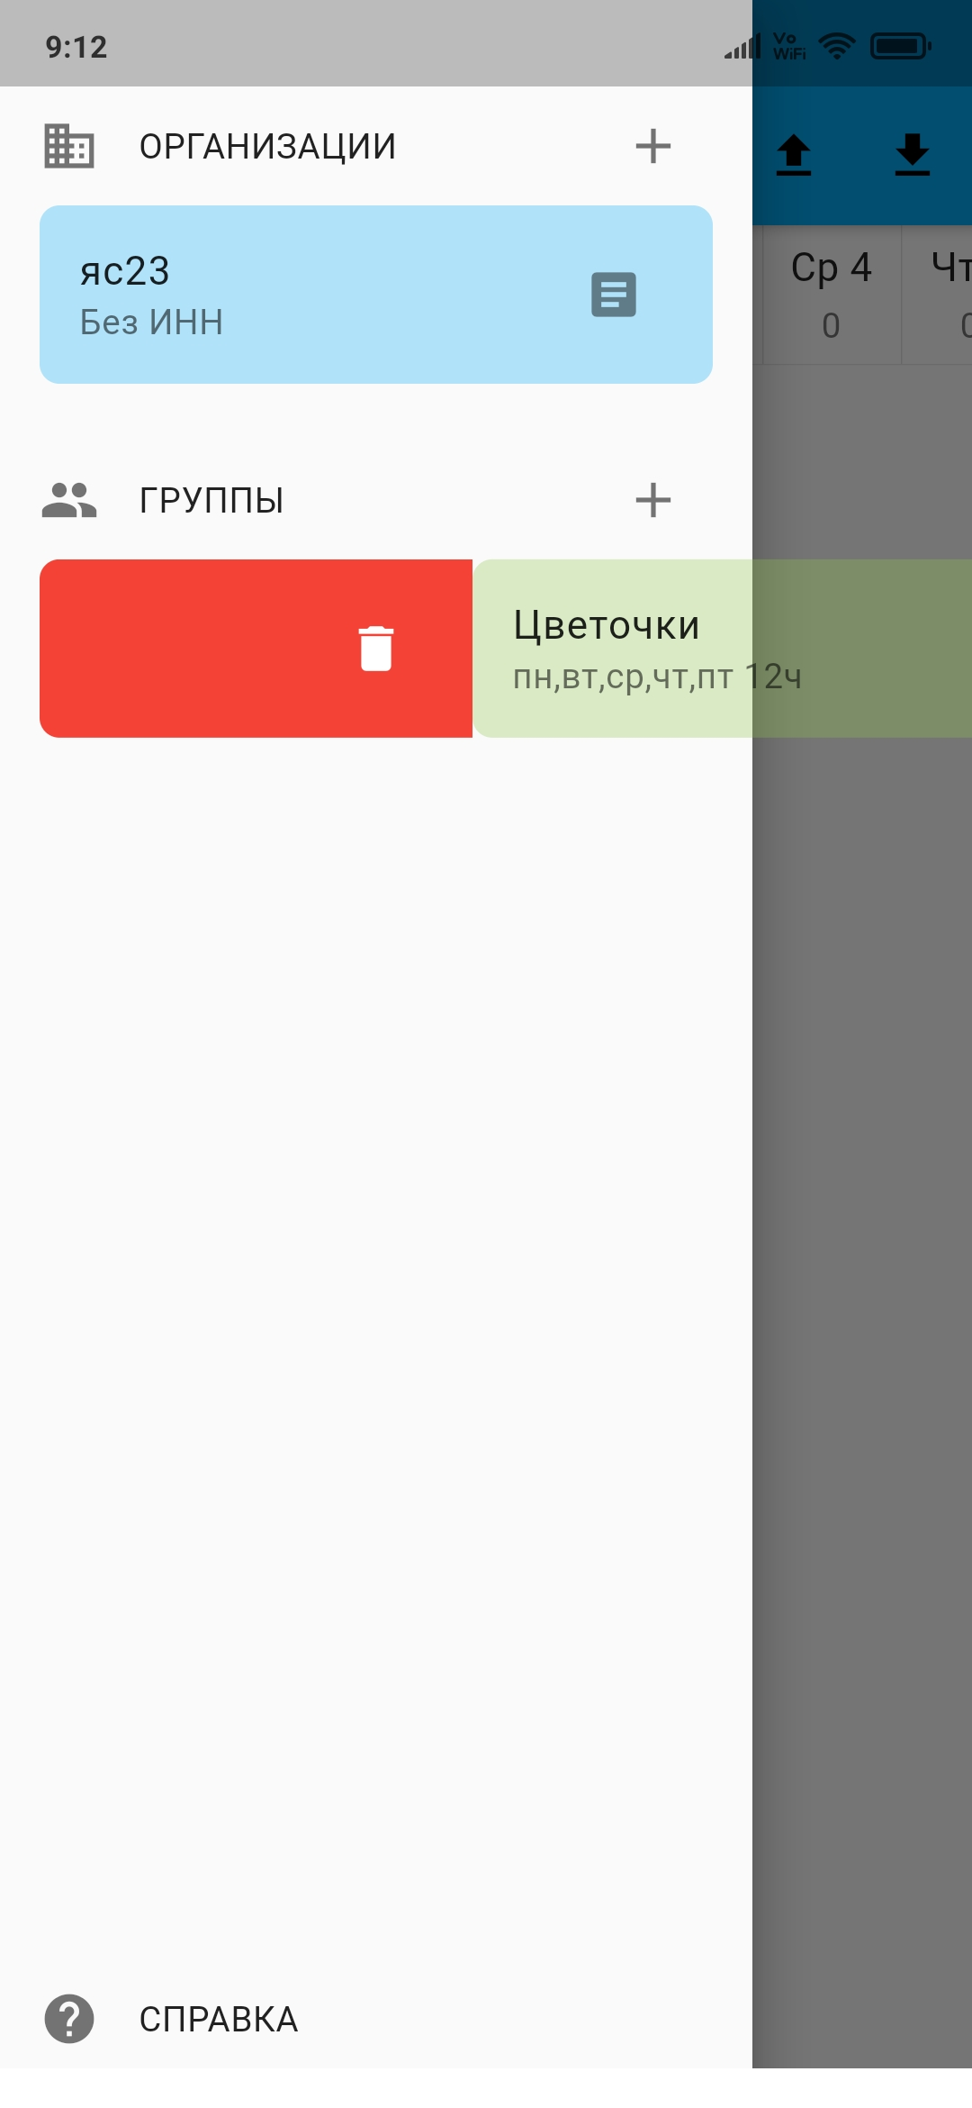
Удалите группу

Slide 25
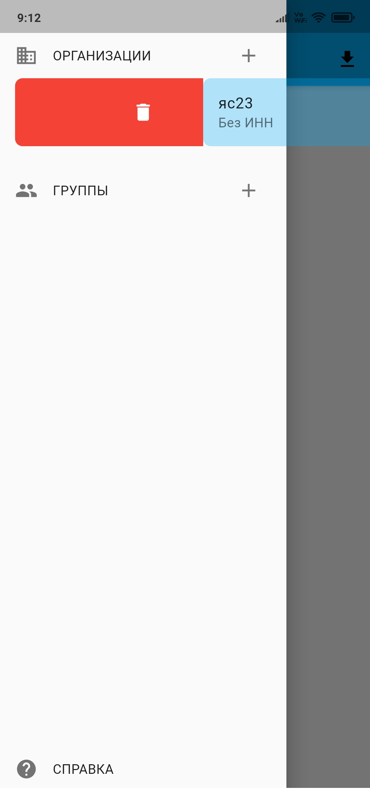
Удалите организацию

Slide 26
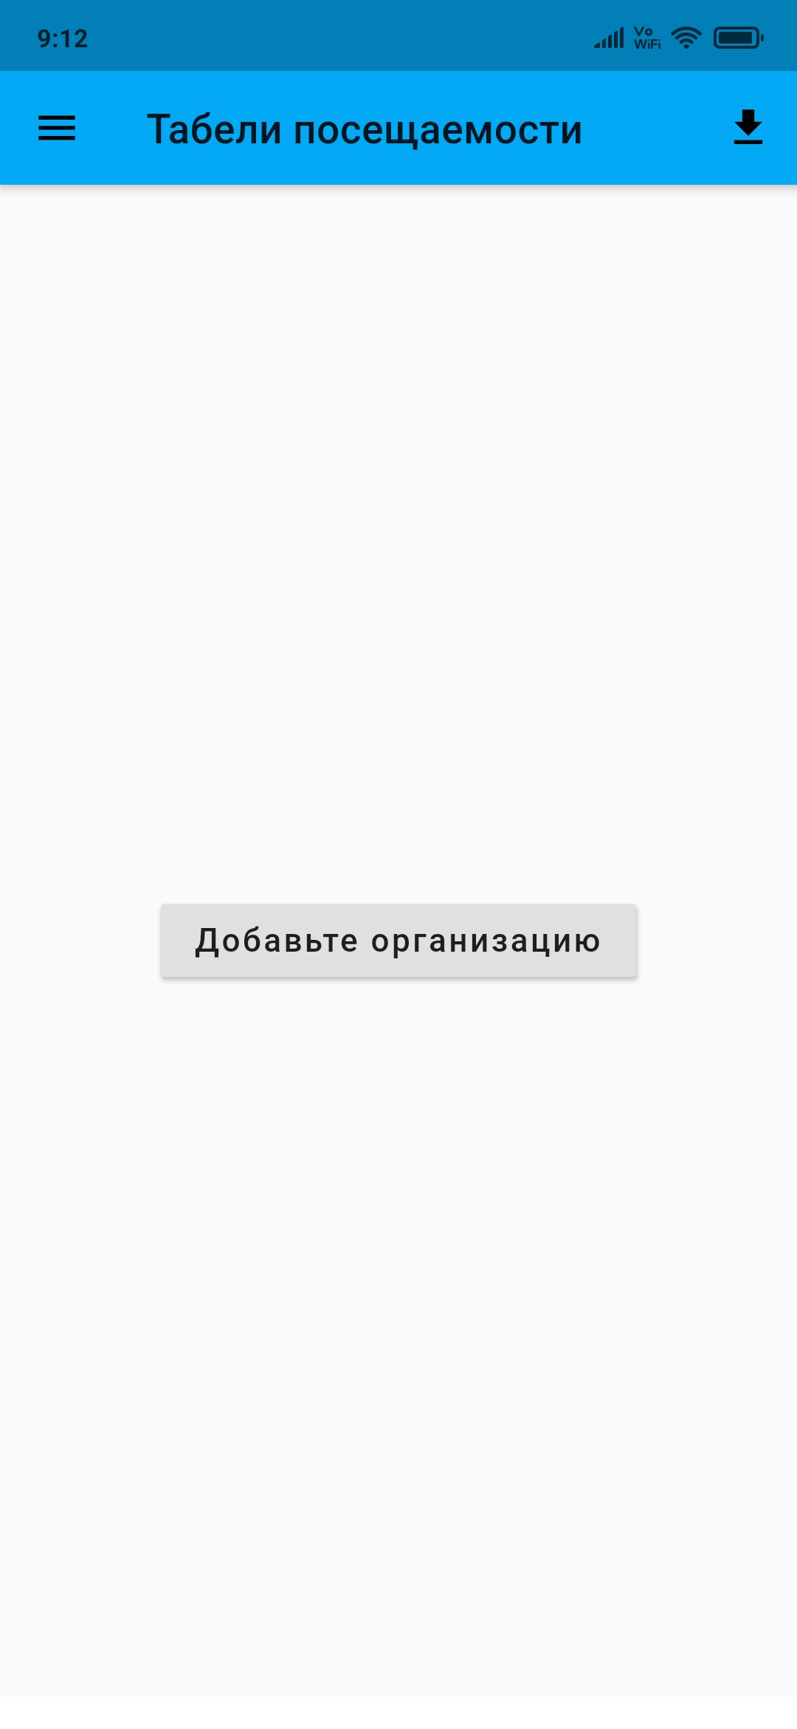
Откройте Telegram

Slide 27
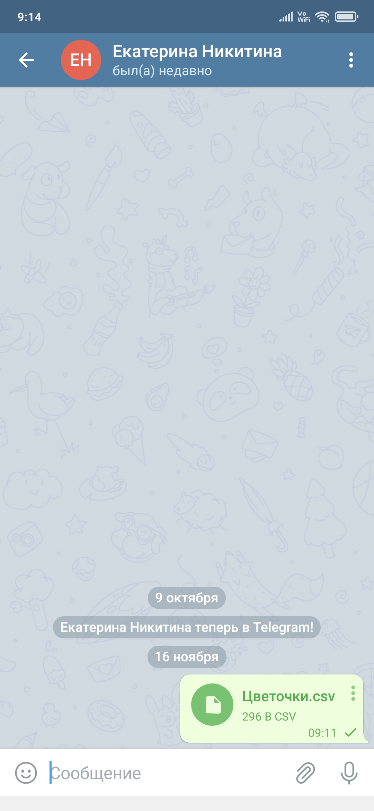
Нажмите на файл в Telegram

Slide 28

Загруженный из Telegram табель

Slide 29
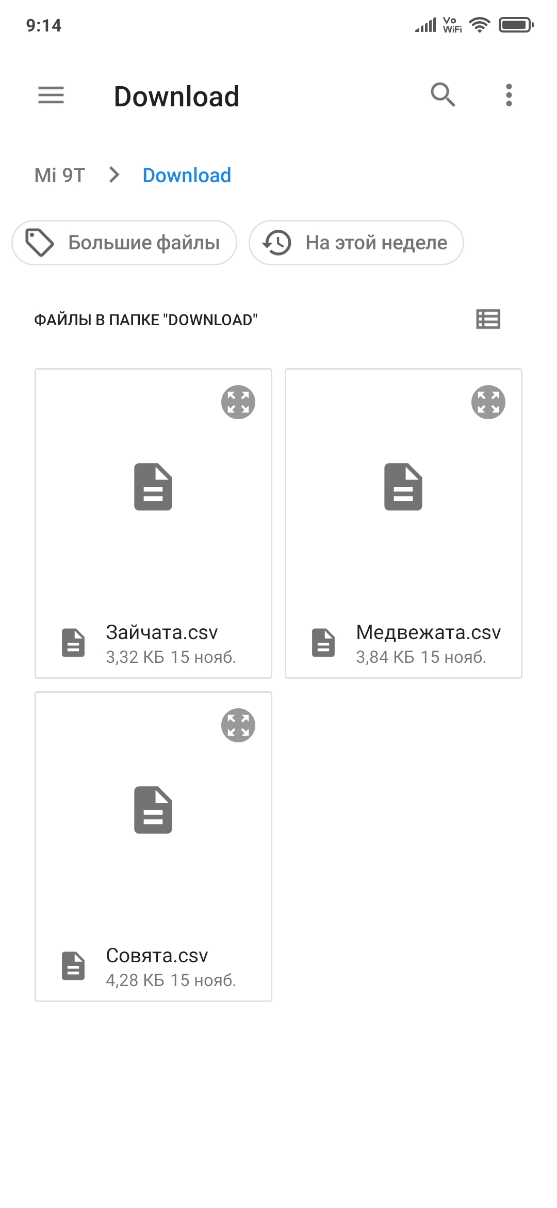
Выберите табель на телефоне

Slide 30
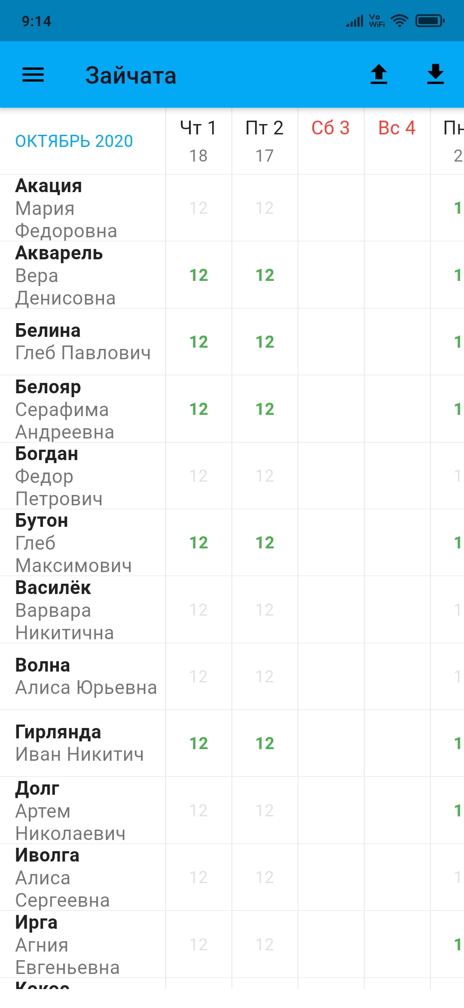
Загружайте табели с телефона

Slide 31
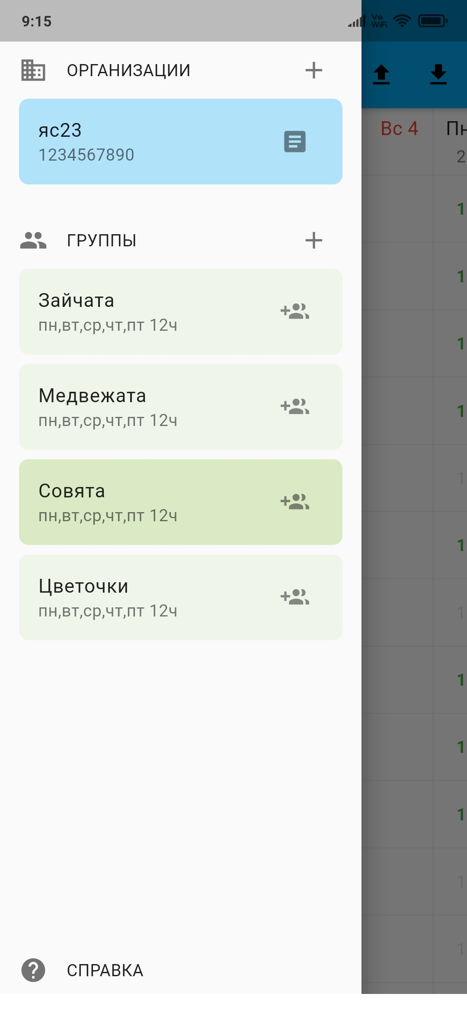
Сформируйте отчёт

Slide 32
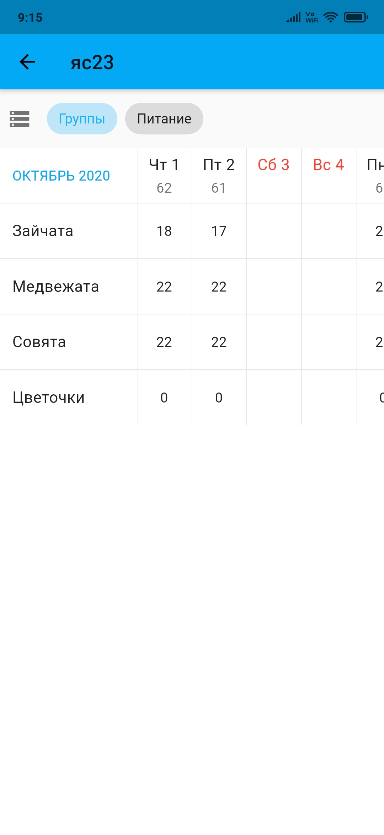
Отчёт по группам

Slide 33
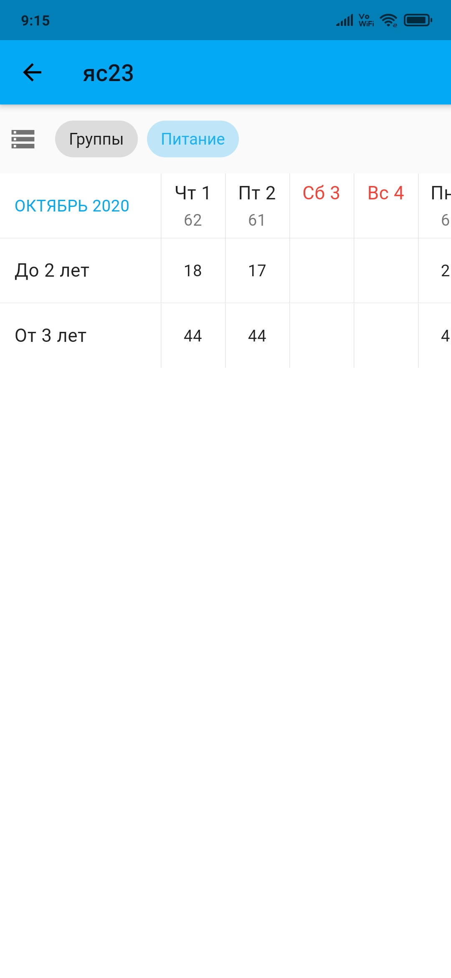
Отчёт по питанию

Slide 34
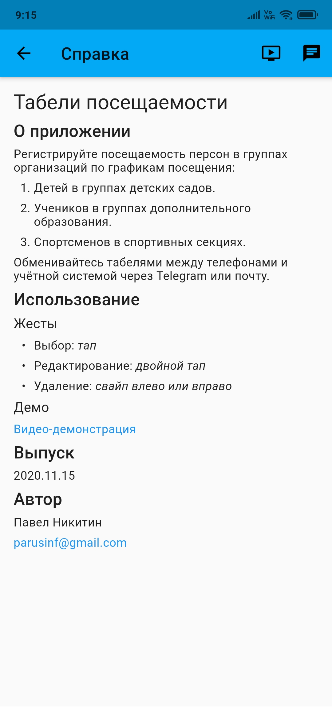
Справка с видео и чатом

Slide 35
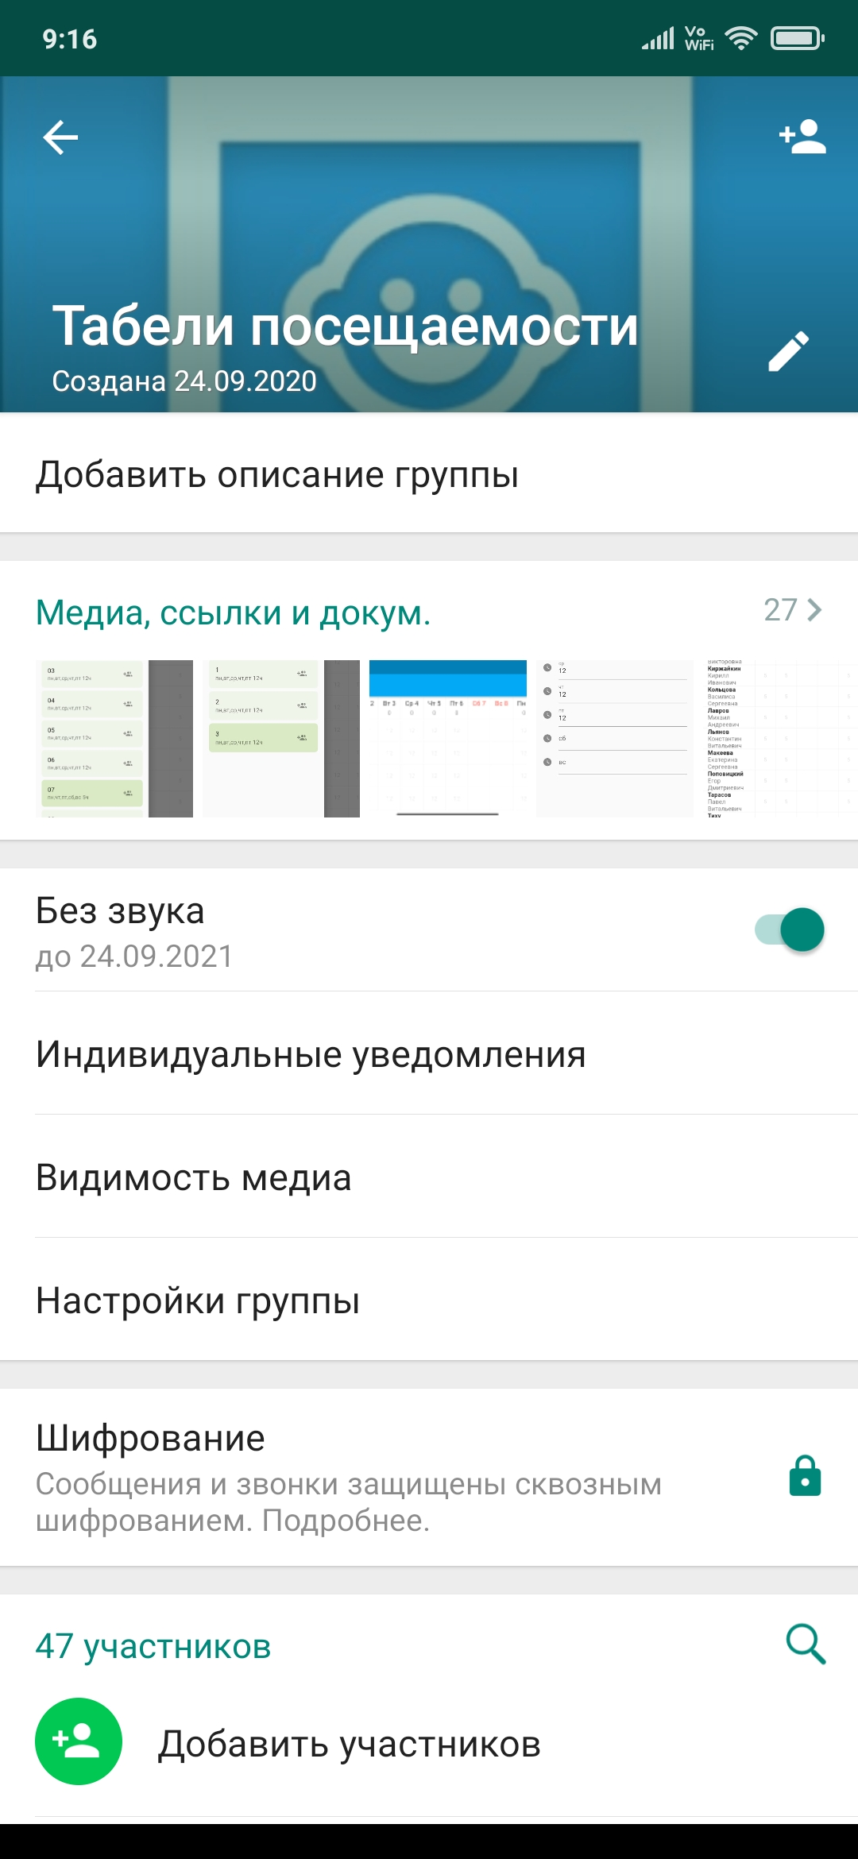
Чат поддержки в WhatsApp

